Slide 1
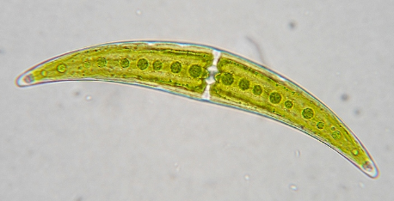
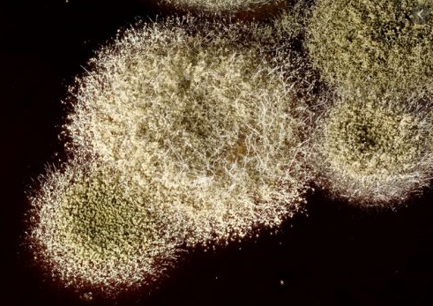
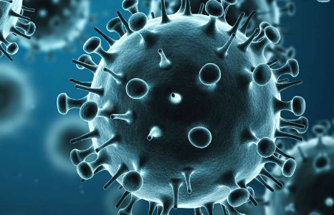
Ministère de l’enseignement supérieur et de la recherche scientifique
Université Abderrahmane MIRA de Bejaia
Faculté des Sciences de la Nature et de la Vie
Département de Microbiologie
cours
" Mycologie-Algologie-Virologie " " Troisième année Licence (L3) "
Année académique 2020-2021

Slide 2
Partie Mycologie

Slide 3
Classification des champignons

Slide 4
Classification des champignons
Reconnaissance taxonomique: le nom binomial
Règne : des Fungi EUMYCOTA (FUNGI)
Embranchement: … mycota Dikaryomycota
Sous-embranchement: … mycotina Basidiomycotina
Classe: … mycete Basidiomycetes
Ordre: … ale Agaricales
Famille: … aceae Agaricaceae
Genre: Agaricus
Espèce: Agaricus brunnescens

Slide 5
Classification des champignons
La classification des champignons est basée sur :
Le cloisonnement
Les caractères morphologiques
Reproduction
Eumycota: Champignons vrais
Chytridiomycètes
Zygomycètes
Ascomycètes
Basidiomycètes
Deuteromycètes= Anamorphes
Mycétozoaires : Myxomycète = Mycètes - animaux
Oomycètes :
Mycètes-Algues

Slide 6
Classe | Cloisonnement | Reproduction sexuée
Myxomycètes | non | oui
Oomycètes | non | Oui (oospores)
Chytridiomycètes | non | oui
Zygomycètes | non | Oui (zygospores)
Ascomycètes | oui | Oui (ascospores)
Basidiomycètes | oui | Oui (basidiospores)
Deutéromycètes | Oui | Absente (ou inconnue)

Slide 7
Eumycetes
Eumycetes ou Eumycota ou Fungi = regne Fongique.
Organisme eucaryotes
Mode de vie hétérotrophe
Appareil végétatif ramifié
Reproduction par des spores
Nutrition par absorption
Spores non flagellées, exceptionnellement uni flagellées chez les Chytridiomycetes
Paroi cellulaire chitineuse sans cellulose

Slide 8
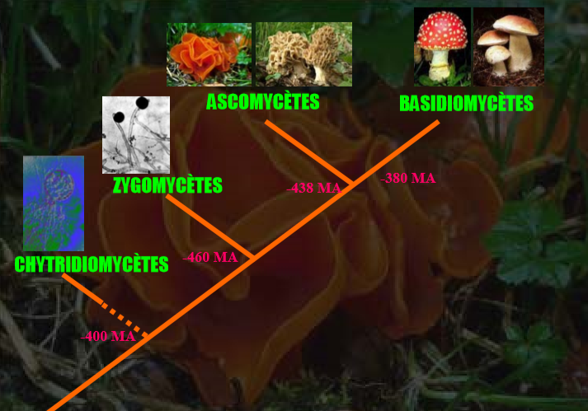

Slide 9
Myxomycètes

Slide 10
Myxomycètes
Champignons dits :
Mycomycétes: du grec muxa; muscosité
Traditionnellement étudiée en mycologie mais ils s’agit d’amibes
Organismes fongoides très primitifs
Organismes très anciens
Comprennent un millier d’espéces
Sous forme de masse gélatineuse, souvent de couleurs vives (jaune, rouge ou brun)
Notes:
L'absence de tout mycélium, remplacé par un plasmode nu, apte à se déplacer en se déformant et presque toujours à se nourrir par phagocytose, les rapproche des amibes ; inversement, la possibilité pour ce plasmode de cesser à un moment donné sa nutrition, de s'immobiliser et de se transformer en une masse sporale, traduit un mode de reproduction inconnu des animaux et, au contraire, fréquent chez les Champignons. Cette dualité était parfaitement exprimée par le terme de Mycétozoaires, autrefois très usité pour nommer le groupe. Quoi qu'il en soit, son attribution à l'un ou l'autre des règnes du monde organisé reste indécise, et si les Myxomycètes sont presque toujours étudiés par les botanistes, c'est plus par usage que par raison pure.

Slide 11
Myxomycètes
Absence de mycélium remplacé par un plasmode (une seule cellule non segmenté dans la quelle beigne de nombreux noyaux)
Leurs dimensions peut varier de quelques millimètres à la taille d’une grosse assiette
La plupart vivent sur le bois mort, les feuilles, débris végétaux…
Se déplacent très lentement grâce à des pseudopodes (reptation et ingestions)
Mode de nutrition est analogue à celui des amibes
Le plasmode se nourrit de bactérie et de champignon

Slide 12
Myxomycètes
On distingue des myxomycètes:
À plasmode : caractérisé par:
Un thalle amiboide, masse gélatineuse de forme irrégulière, parfois épaisse et condensée parfois étirée en de longs et fragiles diverticules étalés sur le sol ou les débris végétaux.
Plurinuclée, sans paroi externe, dépourvu de toute cloison.
Comprend deux régions distinctes:
Endoplasme: interne, de forme relativement fixe, épais et granuleux, contient de nombreux noyaux grands.
Ectoplasme: externe, est constamment soumis à des déformations qui provoquent le mouvement de la masse plasmodiale

Slide 13
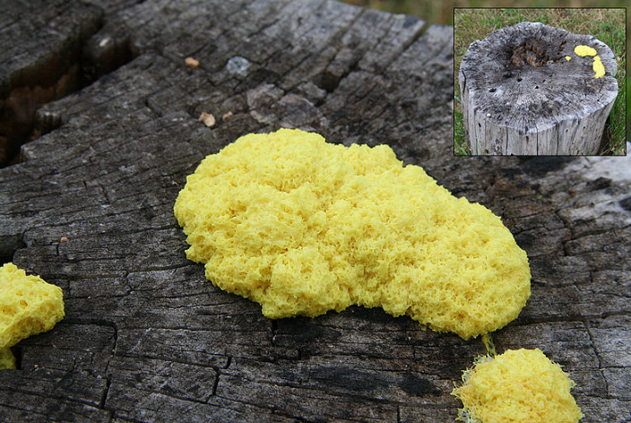
Myxomycètes
Fuligo septica ou Fleur de tan

Slide 14
Myxomycètes
À cellules :
Vivent sur les crottins et les débris
Il n’y a ni cellules flagellées, ni vrai plasmode
Les myxamibes provenant de la germination de Zoospore se réunissent en un « troupeau » ou pseudo plasmode sans fusionner

Slide 15
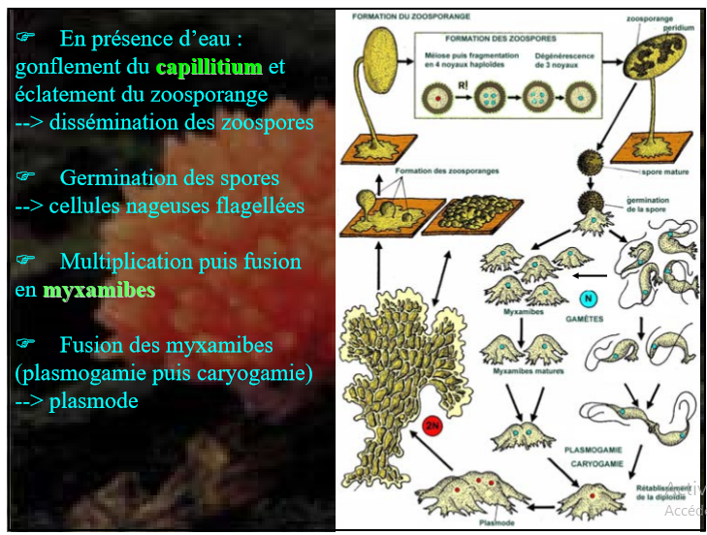

Slide 16
Myxomycètes
Les myxomycètes ne sont pas des Fungi car :
Ils ne possèdent pas de mycélium. Ils possèdent un Plasmode.
Ils assurent leur nutrition par Phagocytose (qui est un mode de nutrition par ingestion, ce qui les exclut également des Fungi qui ont pour mode de nutrition exclusif l'absorption).
Ils ne possèdent pas les caractères propres au règne fongique et ne sont donc plus des champignons au sens strict ; ils ne peuvent pas non plus s'intégrer dans les autres règnes. Néanmoins certains les classent dans le règne des Protistes (Protoctista).

Slide 17
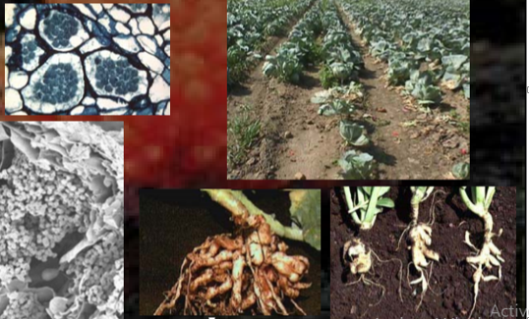
Myxomycètes
Intérêts des Myxomycètes
Agents Phytopathogénes
Plasmodiophora brassicae: Agent de la hernie du chou

Slide 19
Oomycètes

Slide 20
Oomycètes
Champignons dits :
Terme oomycéte : en grec œuf pondre
Organisme aquatique
Qualifié de pseudochampignon
Filaments non cloisonnés
Paroi constituée de cellulose et dépourvu de chitine ce qui les différencie des « vrais champignons » Eumycétes dont les parois contiennent de la chitine et les rapproche de certaines algues et des plantes

Slide 21
Oomycètes
Sont commun dans l’eau, sur les déchets organiques et les cadavres de petits animaux
Certaines espèces sont saprophytes et d’autres parasites des végétaux et d’animaux
Exemples
Genre Phytium parasite des végétaux et des animaux
Genre Phytophtora responsable des maladies chez les végétaux

Slide 22
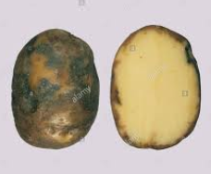
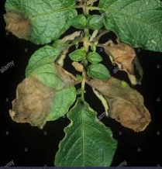
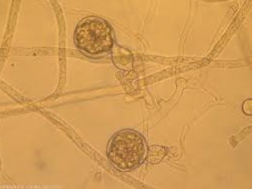
Phytophtora infestans (Mildiou)
Phytophtora infestans au microscope optique
Phytophtora infestans sur pomme de terre

Slide 23
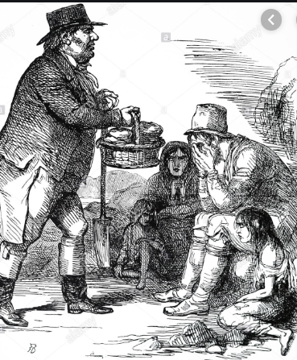
Oomycètes
Responsable de la grande famine en Irlande entre 1845-1852
Conséquence sur le pays:
1 million de morts
2 millions d’émigrés
(Grande Bretagne, Canada, Australie et surtout Etat Unis)
Changement permanent de la démographie, de la politique, et de la culture du pays.

Slide 24
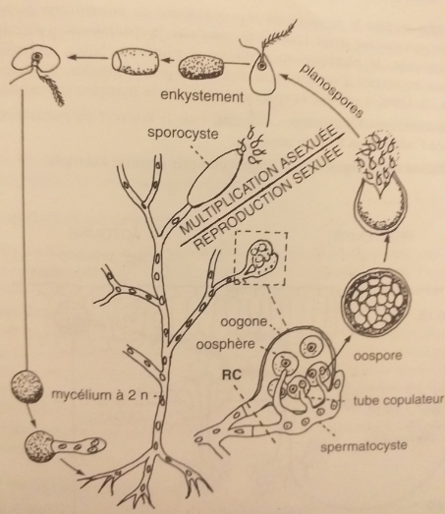
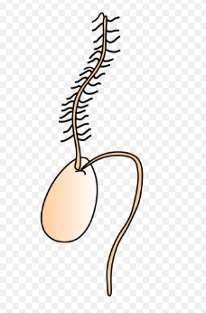
Cycle de reproduction Oomycétes
Notes:
La multiplication asexuée dominante est assurée par des cellules nageuses portant deux flagelles, les zoospores (ou planospores), produites au sein de sporocystes^{n 1}. Les deux flagelles sont dissemblables : le flagelle postérieur est lisse et l'antérieur est couvert de poils particuliers. Le nom d’Hétérokontes donné aussi au taxon des Stramenopiles vient de cette hétérogénéité des flagelles (hétérokonte^{n 2} vient du grec ετερος heteros « autre » et κοντός kontos « flagelle » ^{[réf. souhaitée]}). Les points d'insertion des flagelles peuvent se rencontrer soit en zone apicale, soit en zone latérale. Les flagelles permettent aux spores de nager dans l'eau ou de se disperser dans le sol. La zoospore peut aussi se débarrasser de ses flagelles et s'enkyster, c'est-à-dire se munir d'une paroi résistante.
La multiplication sexuée se fait directement⁴, sans participation de zoospores, à l'intérieur de sacs produits par l'hyphe, nommés gamétocystes. L'opération se fait entre un gamétocyste mâle, le spermatocyste, et un gamétocyste femelle, l'oogone, par l'intermédiaire de tubes copulateurs qui pénètrent l'oogone. Après production de noyaux haploïdes dans chacun des gamétocystes (par méiose), le tube copulateur (ou siphon) permet une fusion des protoplasmes (ou plasmogamie) suivie d'une fusion des noyaux haploïdes (ou caryogamie) au sein de l'oogone. Les gamètes restant à l'intérieur du protoplasme, assurent une grande sécurité à l'étape la plus vulnérable du cycle de reproduction. Les œufs formés s'appellent des oospores. Ce mode de reproduction sexuée est appelé « oogamie siphonogame ».

Slide 25
Oomycètes
Les différents ordres Oomycétes
ordre des Albuginales
ordre des Olpidiopsidales
ordre des Lagenidiales
ordre des Peronosporales
ordre des Leptomitales
ordre des Myzocytiopsidales
ordre des Pythiales
ordre des Rhipidiales
ordre des Sclerosporales
ordre des Saprolegniales

Slide 26
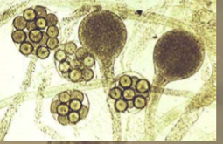
Oomycètes
Saprolégniales
Champignons filamenteux très commun dans l’eau,
sur les déchets organiques, les cadavres de petits animaux, etc

Slide 27
Oomycètes
Péronosporales
Passage du saprophytisme au parasitisme occasionnel, puis au parasitisme strict, qui s’accompagne d’une adaptation de plus en plus marquée à la vie aérienne

Slide 28
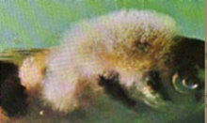
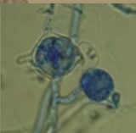
Oomycètes
Intérêts
Saprolégniales
Parasite de poissons
Saprolegnia thuretii
Péronosporales
Pythiacées
Pythium baryanum: agent de la maladie de la fonte des semis

Slide 29
Eumycota

Slide 30
Chitridiomycètes

Slide 31
Chytridiomycètes
Champignons dits :
Saprophytes ou parasites
Inférieurs
Archaïques
Le thalle est peu développé
Microscopiques
Essentiellement aquatiques
Spores uniflagellées
Reproduction sexuée & asexuée connue

Slide 32
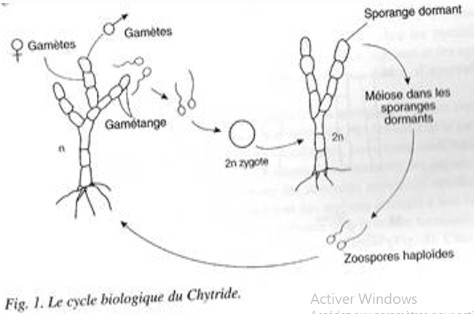
Reproduction

Slide 33
4 Ordres / Chytridiomycètes
Chydriales
Parasites d’algues, de protozoaires et de champignons microscopiques
Synchytrium endobioticum : agent de la galle verruqueuse de la pomme de terre
Néocallismasticales
vivant dans les rumen des bovins
Saprophytes
Monoblépharidales
Blastocladiales
Saprophytes

